Slide 1

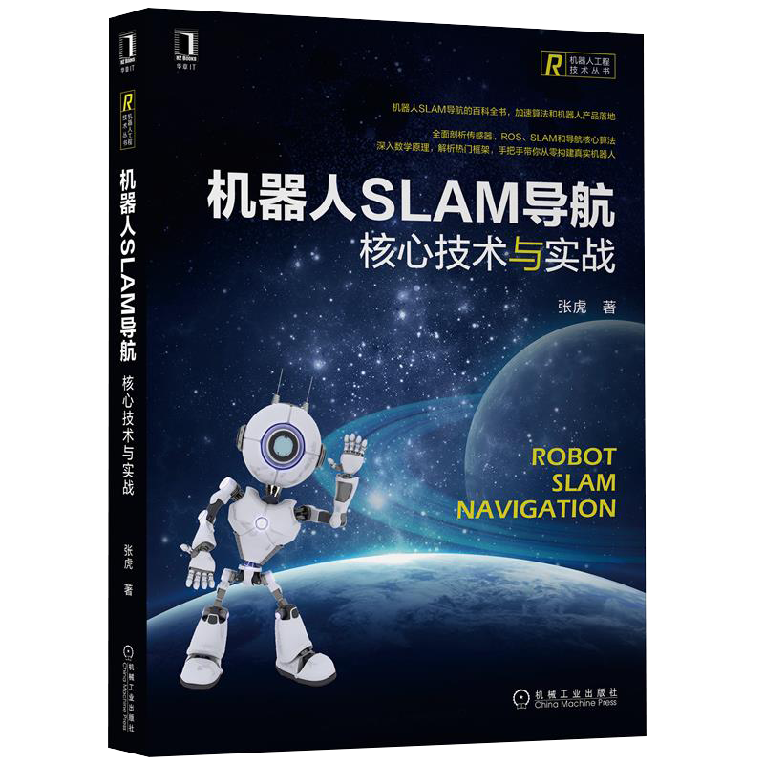

第1季 第9章：视觉SLAM系统
《机器人SLAM导航：核心技术与实战》 张虎 著 机械工业出版社
主讲人：张虎
（小虎哥哥爱学习）
先 导 课
第 1 季 ： 快 速 梳 理 知 识 要 点 与 学 习 方 法
第 2 季 ： 详 细 推 导 数 学 公 式 与 代 码 解 析
第 3 季 ： 代 码 实 操 以 及 真 实 机 器 人 调 试
答 疑 课
------（永 久 免 费 ● 系 列 课 程 ● 长 期 更 新）------
课件下载：www.xiihoo.com

Slide 2
本书内容安排
《机器人SLAM导航：核心技术与实战》 张虎 著 机械工业出版社
（第1季）第9章：视觉SLAM系统
一、编程基础篇
第1章：ROS入门必备知识
第2章：C++编程范式
第3章：OpenCV图像处理
二、硬件基础篇
第4章：机器人传感器
第5章：机器人主机
第6章：机器人底盘
三、SLAM篇
第7章：SLAM中的数学基础
第8章：激光SLAM系统
第9章：视觉SLAM系统
第10章：其他SLAM系统
四、自主导航篇
第11章：自主导航中的数学基础
第12章：典型自主导航系统
第13章：机器人SLAM导航综合实战
1/72
课件下载：www.xiihoo.com

Slide 3
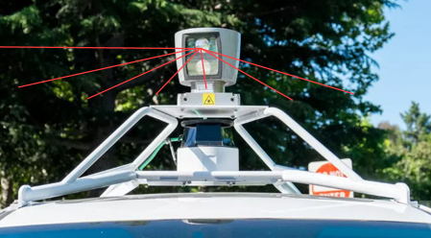
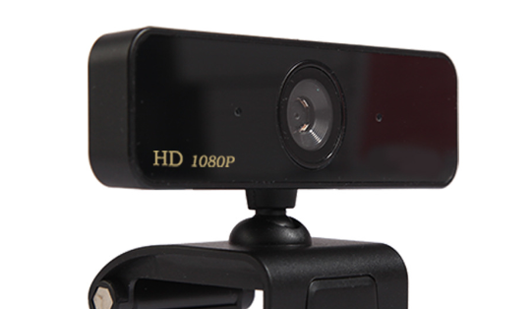
为什么需要视觉SLAM？
《机器人SLAM导航：核心技术与实战》 张虎 著 机械工业出版社
（第1季）第9章：视觉SLAM系统
误区纠正：视觉SLAM并不高端
？
激光SLAM
视觉SLAM
（激光雷达）
（相机）
2/72
课件下载：www.xiihoo.com

Slide 4
为什么需要视觉SLAM？
《机器人SLAM导航：核心技术与实战》 张虎 著 机械工业出版社
（第1季）第9章：视觉SLAM系统
 | 激光SLAM | 视觉SLAM
 | 激光SLAM | 视觉SLAM
主传感器 | 激光雷达（单线/多线/固态） | 相机（单目/双目/RGB-D）
 | 激光SLAM | 视觉SLAM
主传感器 | 激光雷达（单线/多线/固态） | 相机（单目/双目/RGB-D）
观测数据 | 稳定性好（√） 测距精度高（√） 扫描范围广（√） 信息量小（×） | 稳定性一般（×） 测距精度低（×） 扫描范围窄（×） 信息量大（√）
 | 激光SLAM | 视觉SLAM
主传感器 | 激光雷达（单线/多线/固态） | 相机（单目/双目/RGB-D）
观测数据 | 稳定性好（√） 测距精度高（√） 扫描范围广（√） 信息量小（×） | 稳定性一般（×） 测距精度低（×） 扫描范围窄（×） 信息量大（√）
适用场景 | 光照变化不敏感（√） 雨雾天易失效（×） | 光照变化敏感（×） 雨雾天不易失效（√）
传感器成本 | 高（×） | 低（√）
消耗算力 | 小（√） | 大（×）
 | 激光SLAM | 视觉SLAM
主传感器 | 激光雷达（单线/多线/固态） | 相机（单目/双目/RGB-D）
观测数据 | 稳定性好（√） 测距精度高（√） 扫描范围广（√） 信息量小（×） | 稳定性一般（×） 测距精度低（×） 扫描范围窄（×） 信息量大（√）
适用场景 | 光照变化不敏感（√） 雨雾天易失效（×） | 光照变化敏感（×） 雨雾天不易失效（√）
 | 激光SLAM | 视觉SLAM
主传感器 | 激光雷达（单线/多线/固态） | 相机（单目/双目/RGB-D）
观测数据 | 稳定性好（√） 测距精度高（√） 扫描范围广（√） 信息量小（×） | 稳定性一般（×） 测距精度低（×） 扫描范围窄（×） 信息量大（√）
适用场景 | 光照变化不敏感（√） 雨雾天易失效（×） | 光照变化敏感（×） 雨雾天不易失效（√）
传感器成本 | 高（×） | 低（√）
小虎哥的观点：视觉SLAM并不高大上，激光SLAM也并不低端
激光SLAM和视觉SLAM，各有优劣，两者相结合是趋势
3/72
课件下载：www.xiihoo.com

Slide 5
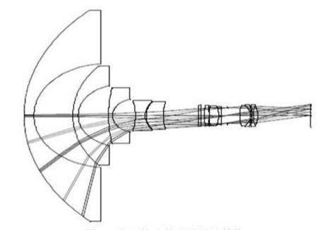
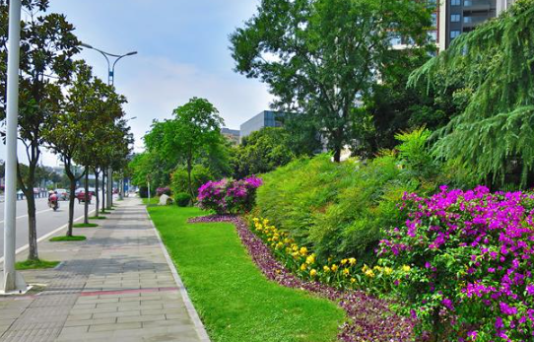
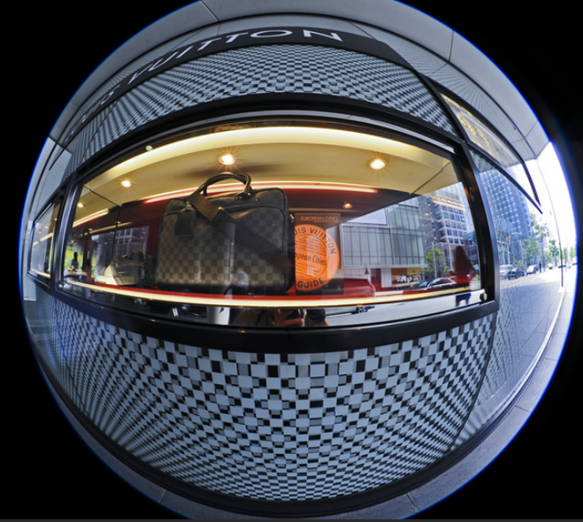
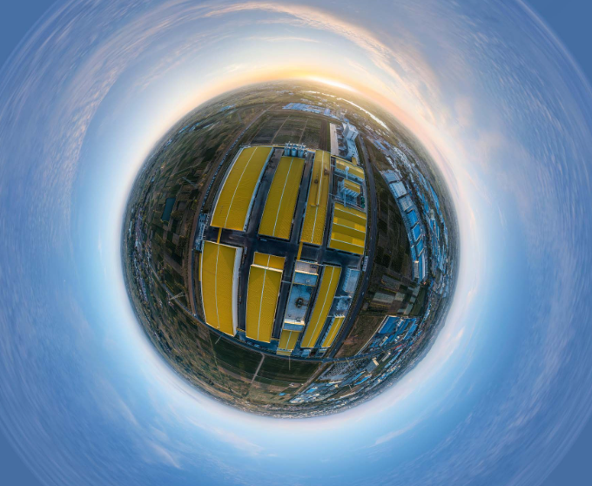
《机器人SLAM导航：核心技术与实战》 张虎 著 机械工业出版社
（第1季）第9章：视觉SLAM系统
视觉SLAM算法有哪些？
单目（鱼眼/全景）
双目（三目/四目/...）
RGB-D
按主传感器分类
成像原理：
入射光线被成像芯片捕获
4/72
课件下载：www.xiihoo.com
* 关于相机原理的具体讲解，请阅读书本第4章的内容

Slide 6
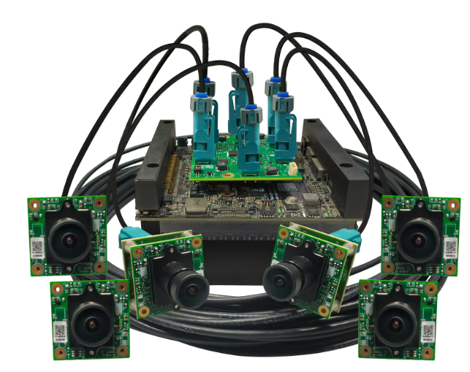
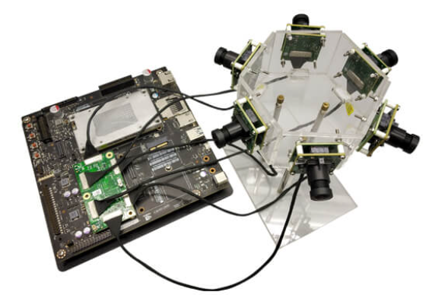
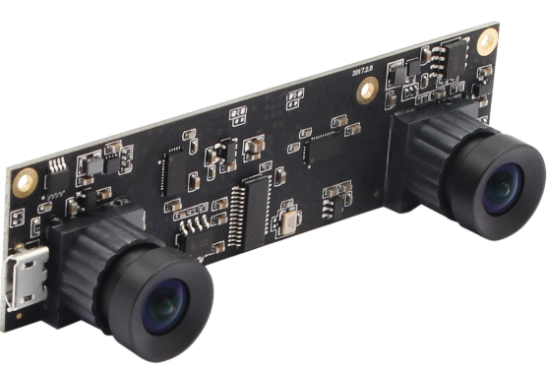
《机器人SLAM导航：核心技术与实战》 张虎 著 机械工业出版社
（第1季）第9章：视觉SLAM系统
视觉SLAM算法有哪些？
单目（鱼眼/全景）
双目（三目/四目/...）
RGB-D
按主传感器分类
5/72
课件下载：www.xiihoo.com

Slide 7
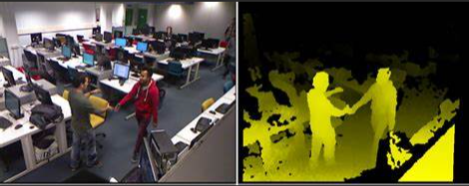
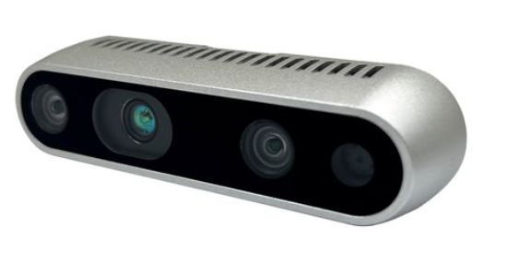
《机器人SLAM导航：核心技术与实战》 张虎 著 机械工业出版社
（第1季）第9章：视觉SLAM系统
视觉SLAM算法有哪些？
单目（鱼眼/全景）
双目（三目/四目/...）
RGB-D
按主传感器分类
6/72
课件下载：www.xiihoo.com

Slide 8
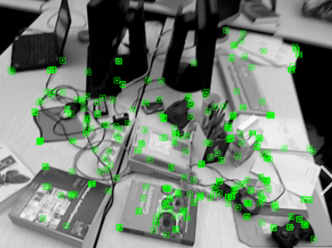
《机器人SLAM导航：核心技术与实战》 张虎 著 机械工业出版社
（第1季）第9章：视觉SLAM系统
视觉SLAM算法有哪些？
单目（鱼眼/全景）
双目（三目/四目/...）
RGB-D
按主传感器分类
特征点法
直接法
半直接法
按图像分析方法分类
7/72
课件下载：www.xiihoo.com

Slide 9
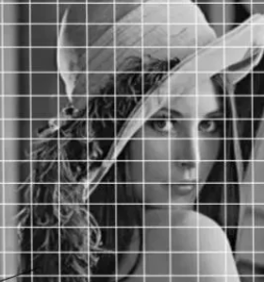
《机器人SLAM导航：核心技术与实战》 张虎 著 机械工业出版社
（第1季）第9章：视觉SLAM系统
视觉SLAM算法有哪些？
单目（鱼眼/全景）
双目（三目/四目/...）
RGB-D
按主传感器分类
特征点法
直接法
半直接法
按图像分析方法分类
8/72
课件下载：www.xiihoo.com

Slide 10
《机器人SLAM导航：核心技术与实战》 张虎 著 机械工业出版社
（第1季）第9章：视觉SLAM系统
视觉SLAM算法有哪些？
单目（鱼眼/全景）
双目（三目/四目/...）
RGB-D
按主传感器分类
特征点法
直接法
半直接法
按图像分析方法分类
9/72
课件下载：www.xiihoo.com

Slide 11
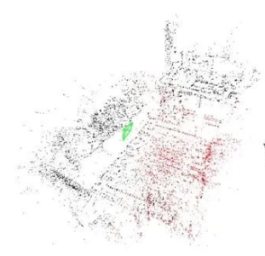
《机器人SLAM导航：核心技术与实战》 张虎 著 机械工业出版社
（第1季）第9章：视觉SLAM系统
视觉SLAM算法有哪些？
单目（鱼眼/全景）
双目（三目/四目/...）
RGB-D
按主传感器分类
特征点法
直接法
半直接法
按图像分析方法分类
稀疏
稠密
半稠密
按地图分类
10/72
课件下载：www.xiihoo.com

Slide 12
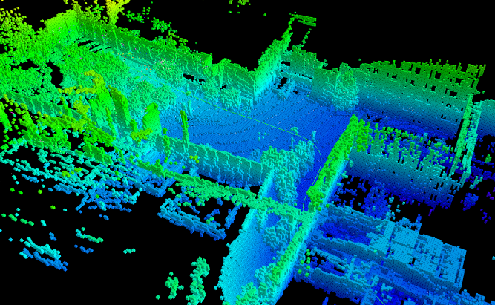
《机器人SLAM导航：核心技术与实战》 张虎 著 机械工业出版社
（第1季）第9章：视觉SLAM系统
视觉SLAM算法有哪些？
单目（鱼眼/全景）
双目（三目/四目/...）
RGB-D
按主传感器分类
特征点法
直接法
半直接法
按图像分析方法分类
稀疏
稠密
半稠密
按地图分类
11/72
课件下载：www.xiihoo.com

Slide 13
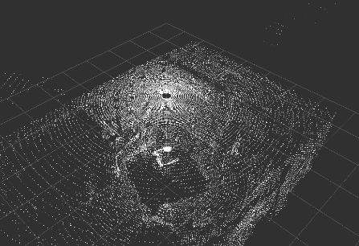
《机器人SLAM导航：核心技术与实战》 张虎 著 机械工业出版社
（第1季）第9章：视觉SLAM系统
视觉SLAM算法有哪些？
单目（鱼眼/全景）
双目（三目/四目/...）
RGB-D
按主传感器分类
特征点法
直接法
半直接法
按图像分析方法分类
稀疏
稠密
半稠密
按地图分类
12/72
课件下载：www.xiihoo.com

Slide 14
《机器人SLAM导航：核心技术与实战》 张虎 著 机械工业出版社
（第1季）第9章：视觉SLAM系统
视觉SLAM算法有哪些？
单目（鱼眼/全景）
双目（三目/四目/...）
RGB-D
按主传感器分类
特征点法
直接法
半直接法
按图像分析方法分类
稀疏
稠密
半稠密
按地图分类
按求解方法分类
滤波方法
优化方法
13/72
课件下载：www.xiihoo.com
* 关于求解SLAM问题的滤波方法和优化方法的具体数学推导，请阅读书本第7章的内容

Slide 15
《机器人SLAM导航：核心技术与实战》 张虎 著 机械工业出版社
（第1季）第9章：视觉SLAM系统
视觉SLAM算法有哪些？
单目（鱼眼/全景）
双目（三目/四目/...）
RGB-D
按主传感器分类
特征点法
直接法
半直接法
按图像分析方法分类
稀疏
稠密
半稠密
按地图分类
按求解方法分类
滤波方法
优化方法
14/72
课件下载：www.xiihoo.com
* 关于求解SLAM问题的滤波方法和优化方法的具体数学推导，请阅读书本第7章的内容

Slide 16
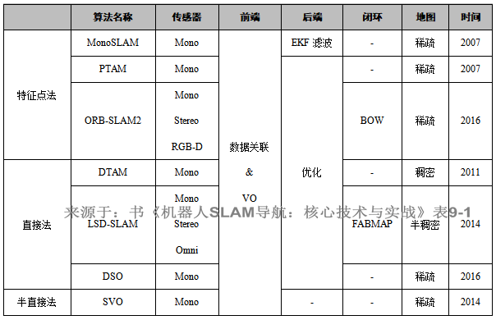
《机器人SLAM导航：核心技术与实战》 张虎 著 机械工业出版社
（第1季）第9章：视觉SLAM系统
视觉SLAM算法有哪些？
15/72
课件下载：www.xiihoo.com

Slide 17
内容概要
《机器人SLAM导航：核心技术与实战》 张虎 著 机械工业出版社
（第1季）第9章：视觉SLAM系统
9.1 ORB-SLAM2算法
9.2 LSD-SLAM算法
9.3 SVO算法
16/72
课件下载：www.xiihoo.com

Slide 18
9.1 ORB-SLAM2算法
《机器人SLAM导航：核心技术与实战》 张虎 著 机械工业出版社
（第1季）第9章：视觉SLAM系统
O R B - S L A M 2 究竟是什么？
ORB-SLAM
单目
一种图像特征
版本
ORB-SLAM2
单目/双目/RGB-D
ORB
ORB-SLAM3
单目/双目/RGB-D + IMU +Multi-Map
SIFT
同时定位与建图
(Simultaneous Localization and Mapping)
SURF
...
17/72
课件下载：www.xiihoo.com
* 关于图像特征的具体讲解，请阅读书本第3章的内容

Slide 19
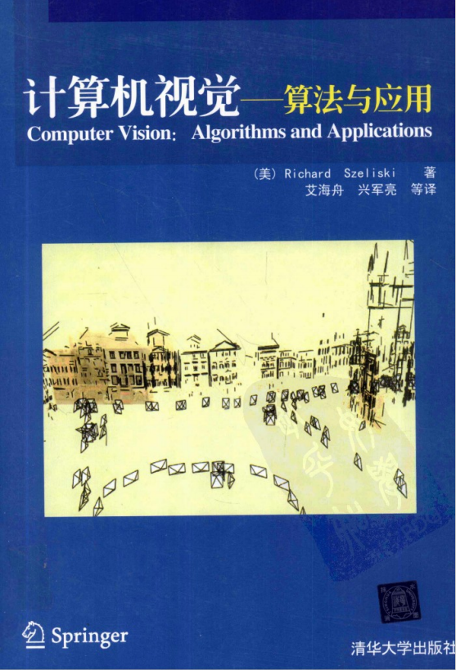
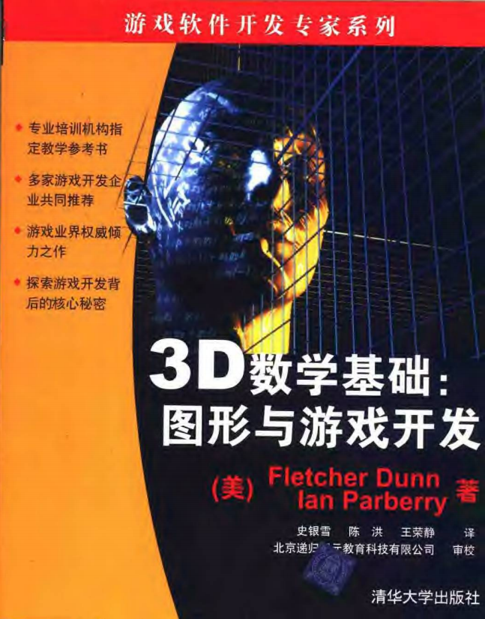
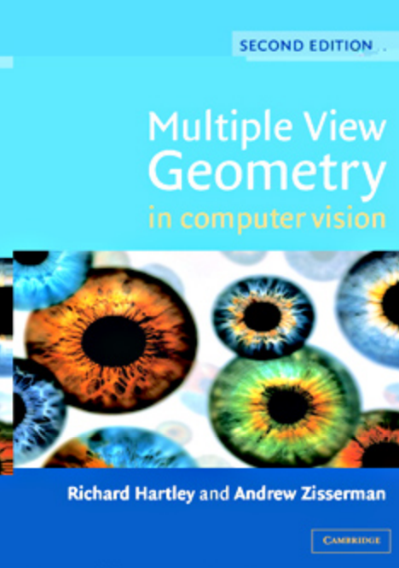
9.1 ORB-SLAM2算法
《机器人SLAM导航：核心技术与实战》 张虎 著 机械工业出版社
（第1季）第9章：视觉SLAM系统
特征点法
三维空间运动
多视图几何
ORB-SLAM2系统框架
ORB-SLAM2原理分析
ORB-SLAM2源码解读
ORB-SLAM2安装与运行
特征点法、三维空间运动、多视图几何，这些都很难很复杂，为什么不放在单独的章节分别讨论呢？
① 仅部分内容，有工程应用价值
② 结合实际算法框架讲解，更容易理解
③ 篇幅限制
18/72
课件下载：www.xiihoo.com

Slide 20
9.1 ORB-SLAM2算法
《机器人SLAM导航：核心技术与实战》 张虎 著 机械工业出版社
（第1季）第9章：视觉SLAM系统
特征点法
三维空间运动
多视图几何
ORB-SLAM2系统框架
ORB-SLAM2原理分析
ORB-SLAM2源码解读
ORB-SLAM2安装与运行
像素
像素
直接法：
SLAM就是求解运动物体（比如机器人、无人机、相机等）的位姿和环境中路标点（也就是环境地图点）的问题。当相机从不同的角度拍摄同一个物体时可以得到不同的图像，而这些图像中具有很多相同的信息，这就构成了共视关系。
共视关系
特征点法：
（间接法）
像素
像素
① 特征提取
② 特征匹配
③ 多视图几何模型构建
特征点
特征点
共视关系
19/72
课件下载：www.xiihoo.com

Slide 21
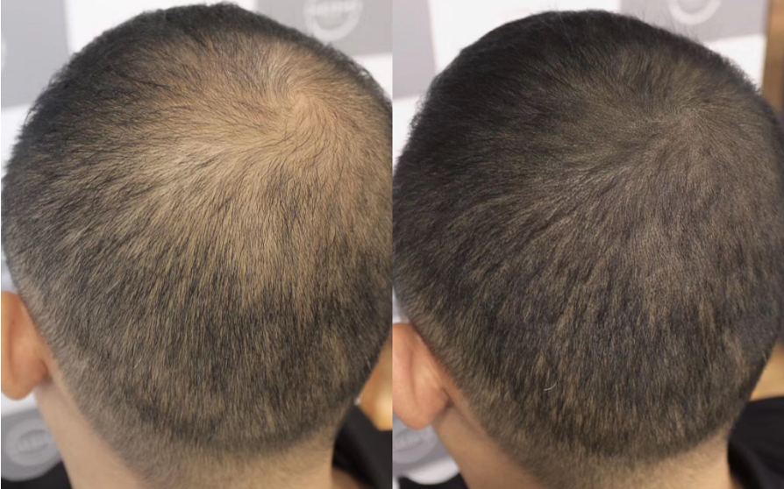

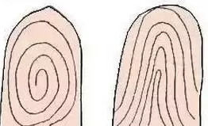

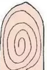
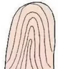
9.1 ORB-SLAM2算法
《机器人SLAM导航：核心技术与实战》 张虎 著 机械工业出版社
（第1季）第9章：视觉SLAM系统
特征点法
三维空间运动
多视图几何
ORB-SLAM2系统框架
ORB-SLAM2原理分析
ORB-SLAM2源码解读
ORB-SLAM2安装与运行
特征？
特征描述？
特征提取？
特征匹配？
信息采集与编码
数据建模与运算
严重秃头，黑色，细，...
轻微秃头，黑色，粗，...
？
旋转纹，间距大，...
层叠纹，间距小，...
...
1 3 5 7 9 ...
2 4 6 8 10 ...
奇数，正数，...
偶数，正数，...
20/72
课件下载：www.xiihoo.com

Slide 22
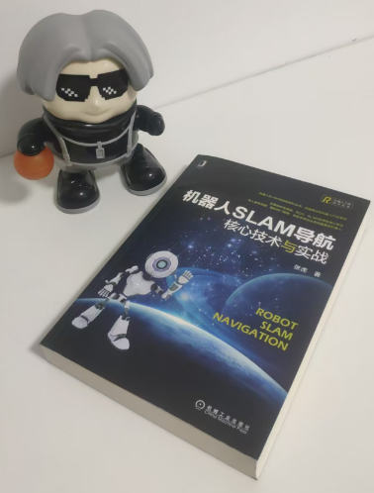
9.1 ORB-SLAM2算法
《机器人SLAM导航：核心技术与实战》 张虎 著 机械工业出版社
（第1季）第9章：视觉SLAM系统
纹理
灰度统计
频谱
小波变换
...
SIFT
SURF
ORB
...
特征点是图像的区域结构信息
特征点法
三维空间运动
多视图几何
ORB-SLAM2系统框架
ORB-SLAM2原理分析
ORB-SLAM2源码解读
ORB-SLAM2安装与运行
20
15
10
5
区域像素
单个像素
0 1 2 3 4 5 6 7 8 ...
特征向量 [17,14,9,15,5,3,18,17,10]
20
15
10
5
0 1 2 3 4 5 6 7 8 ...
特征向量 [8,10,7,5,14,6,9,16,14]
21/72
课件下载：www.xiihoo.com

Slide 23
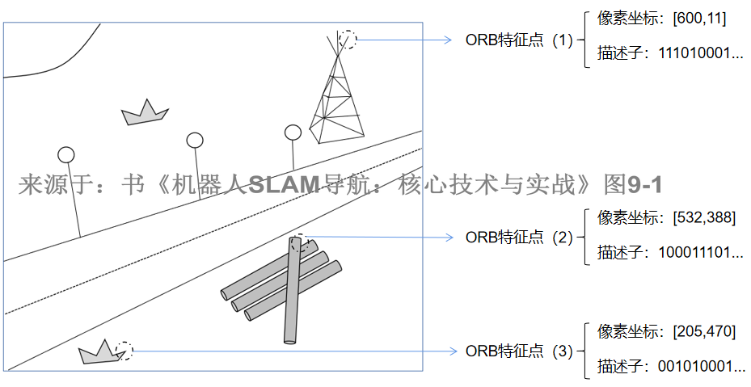
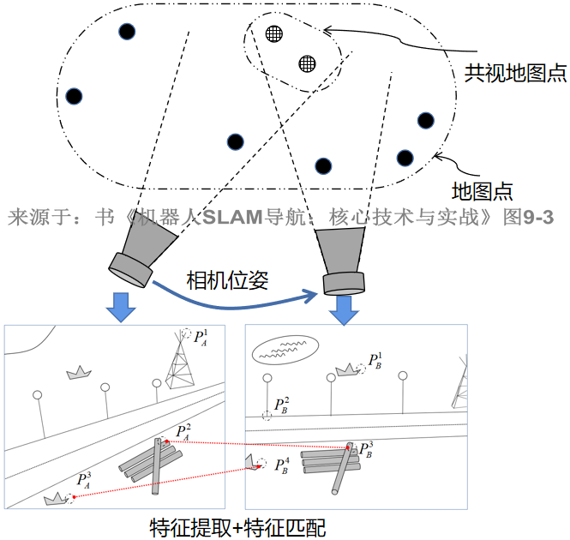
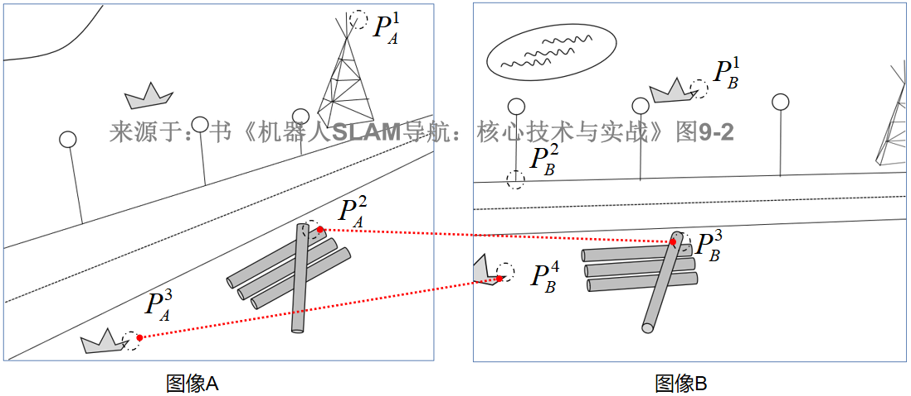
9.1 ORB-SLAM2算法
《机器人SLAM导航：核心技术与实战》 张虎 著 机械工业出版社
（第1季）第9章：视觉SLAM系统
① 特征提取：特征点像素坐标，特征点描述子
特征点法
三维空间运动
多视图几何
ORB-SLAM2系统框架
ORB-SLAM2原理分析
ORB-SLAM2源码解读
ORB-SLAM2安装与运行
③ 多视图几何模型构建：相机位姿（位置+姿态）
② 特征匹配：暴力匹配，KNN，FLANN
22/72
课件下载：www.xiihoo.com
* 关于图像特征的具体讲解，请阅读书本第3章的内容

Slide 24
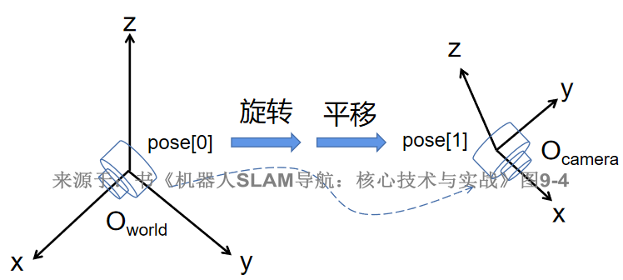
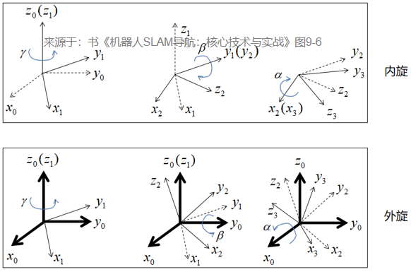
9.1 ORB-SLAM2算法
《机器人SLAM导航：核心技术与实战》 张虎 著 机械工业出版社
（第1季）第9章：视觉SLAM系统
特征点法
三维空间运动
多视图几何
ORB-SLAM2系统框架
欧拉角、旋转矩阵、四元数
转移矩阵
李群、李代数
ORB-SLAM2原理分析
ORB-SLAM2源码解读
ORB-SLAM2安装与运行
？
统一规则
（将绕某轴一次旋转，分解为依次绕坐标轴旋转）
欧拉角：
左右手坐标系（一般右手坐标系）
内外旋方式（动态/静态）
旋转顺序（2个轴6种，3个轴6种）
23/72
给定一组欧拉角(α，β，γ)，必须指明旋转方式和旋转顺序，才有意义
课件下载：www.xiihoo.com

Slide 25
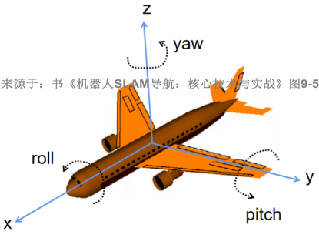
9.1 ORB-SLAM2算法
《机器人SLAM导航：核心技术与实战》 张虎 著 机械工业出版社
（第1季）第9章：视觉SLAM系统
特征点法
三维空间运动
多视图几何
ORB-SLAM2系统框架
欧拉角、旋转矩阵、四元数
转移矩阵
李群、李代数
ORB-SLAM2原理分析
ORB-SLAM2源码解读
ORB-SLAM2安装与运行
z
pitch:90°
y
z
z
y
y
y
roll:45°
yaw:30°
y
x
x
x
x
x
z
z
(roll,pitch,yaw)_{in_x-y-z} = (45°, 90°, 30°) = (75°, 90°, 0°)
RPY-欧拉角
横滚角，俯仰角，航向角
（roll, pitch, yaw）
假设给定内旋x->y->z顺序情况
万向节死锁问题
误区纠正：并不是说欧拉角被锁住而失去表示的完备性，万向节是欧拉角规则引入的某种虚拟限制，欧拉角表示任意的某个姿态完全没有问题
影响分析：只适合直观表示某个姿态，很难用于数学计算，插值或增量过程可能不平坦，在突破万向节锁的过程中雅克比矩阵趋近于无穷造成速度奇异
24/72
课件下载：www.xiihoo.com

Slide 26

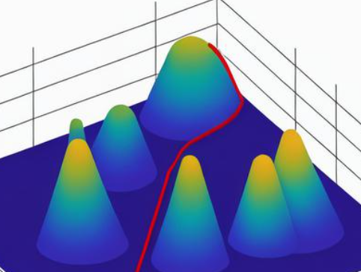


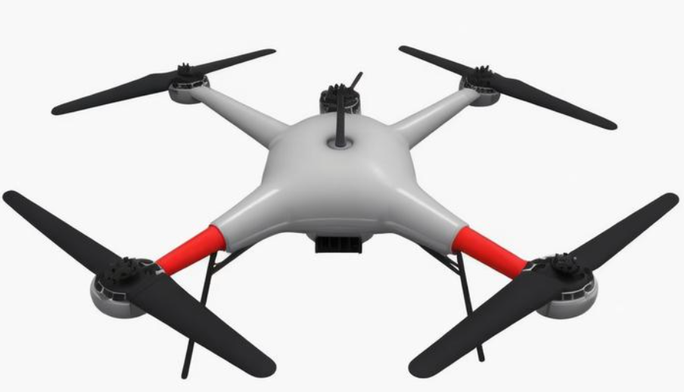
9.1 ORB-SLAM2算法
《机器人SLAM导航：核心技术与实战》 张虎 著 机械工业出版社
（第1季）第9章：视觉SLAM系统
特征点法
三维空间运动
多视图几何
ORB-SLAM2系统框架
欧拉角、旋转矩阵、四元数
转移矩阵
李群、李代数
ORB-SLAM2原理分析
ORB-SLAM2源码解读
ORB-SLAM2安装与运行
(0°, 20°, 10°)
(1°, 22°, 14°)
(2°, 24°, 16°)
(3°, 26°, 20°)
...
(15°, 50°, 60°)
理想插值过程
平坦
实际插值过程
歪歪扭扭
触屏手写插值
美化书写轨迹
游戏动作渲染插值，让动作更连贯
机器人轨迹跟踪插值，让运动控制更精细更稳定
25/72
课件下载：www.xiihoo.com

Slide 27
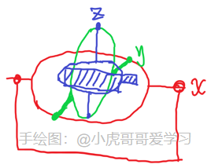
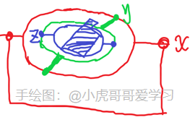
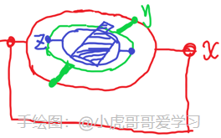

9.1 ORB-SLAM2算法
《机器人SLAM导航：核心技术与实战》 张虎 著 机械工业出版社
（第1季）第9章：视觉SLAM系统
特征点法
三维空间运动
多视图几何
ORB-SLAM2系统框架
欧拉角、旋转矩阵、四元数
转移矩阵
李群、李代数
ORB-SLAM2原理分析
ORB-SLAM2源码解读
ORB-SLAM2安装与运行
三维直角坐标系中坐标的三个分量互相独立；而欧拉角中姿态的三个分量相互影响。
就不应用三维直角坐标系的插值方式来给欧拉角做插值，或者说欧拉角根本不适合于插值计算的应用。
就像踩自行车在平衡点处会卡壳一样，欧拉角内置的某种限制在特定情况也会卡壳（万向节死锁）。
平衡点处会卡壳
使劲蹬抖动一下就可以正常转起来了
z
y
上机演示
上机演示
z
y
z
y
x
x
x
(roll,pitch,yaw)_{in_x-y-z} = (0°, -90°, 90°)
26/72
(roll,pitch,yaw)_{in_x-y-z} = (-90°, 0°, 0°)
课件下载：www.xiihoo.com
(roll,pitch,yaw)_{in_x-y-z} = (0°, 0°, 0°)

Slide 28
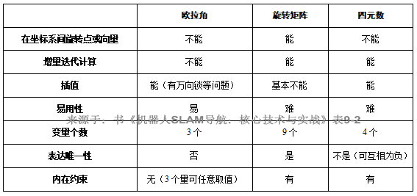
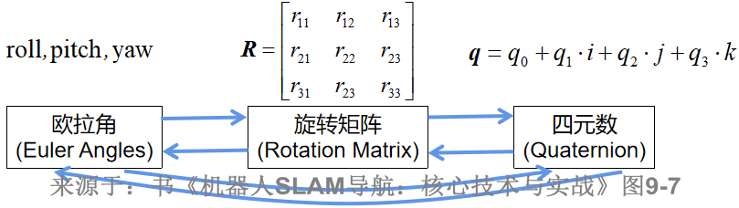
9.1 ORB-SLAM2算法
《机器人SLAM导航：核心技术与实战》 张虎 著 机械工业出版社
（第1季）第9章：视觉SLAM系统
特征点法
三维空间运动
多视图几何
ORB-SLAM2系统框架
欧拉角、旋转矩阵、四元数
转移矩阵
李群、李代数
ORB-SLAM2原理分析
ORB-SLAM2源码解读
ORB-SLAM2安装与运行
欧拉角：左右手坐标系，内外旋，旋转顺序
旋转矩阵：内旋是右乘、外旋是左乘
四元数：JPL四元数、Hamilton四元数
27/72
* 关于欧拉角、旋转矩阵和四元数的具体计算过程以及转换关系推导，请看书本第9章内容。公式详细推导，将在第2季课程中讨论。
课件下载：www.xiihoo.com

Slide 29

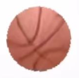
9.1 ORB-SLAM2算法
《机器人SLAM导航：核心技术与实战》 张虎 著 机械工业出版社
（第1季）第9章：视觉SLAM系统
特征点法
三维空间运动
多视图几何
ORB-SLAM2系统框架
欧拉角、旋转矩阵、四元数
转移矩阵
李群、李代数
ORB-SLAM2原理分析
ORB-SLAM2源码解读
ORB-SLAM2安装与运行
z
z
y
y
转移矩阵T有什么用？
x
① 描述物体在三维空间的位姿（位置+姿态）
z
x
转移矩阵T：
z
y
y
② 在不同坐标系之间进行坐标换算
x
x
28/72
课件下载：www.xiihoo.com

Slide 30
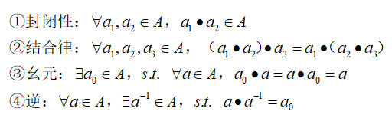
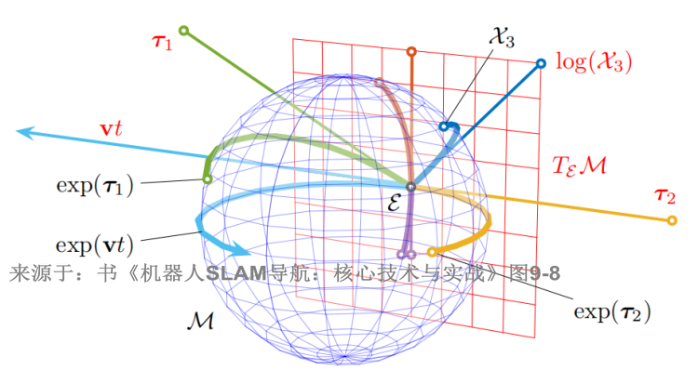
9.1 ORB-SLAM2算法
《机器人SLAM导航：核心技术与实战》 张虎 著 机械工业出版社
（第1季）第9章：视觉SLAM系统
旋转矩阵内的各元素取值受到内在约束，即旋转矩阵为正交且旋转矩阵的行列式为1。在采用优化方法进行SLAM位姿估计时，这种内在约束让优化求解变得非常困难。
特征点法
三维空间运动
多视图几何
ORB-SLAM2系统框架
欧拉角、旋转矩阵、四元数
转移矩阵
李群、李代数
ORB-SLAM2原理分析
ORB-SLAM2源码解读
ORB-SLAM2安装与运行
群：一种代数结构，包含一个集合(A)和一种运算( . )
李群：指具有连续（光滑）性质的群
李代数：与李群相对应，李代数由一个集合、一个数域和一个二元运算组成
Lie groups are named after Norwegian mathematician Sophus Lie
李代数描述了李群的局部性质，每个李群都有相对应的李代数。
李代数对应李群的切线空间，它描述了李群局部的导数。
李群是具有群结构的流形，李代数是李群上单位元处保留李括号运算的切空间。
如果把球面 M 看成李群的流形
那么平面 T_{ε}M 就是流形上点 ε 附近李代数的切空间
流形：就是高维空间的超曲面
切空间：与流形上某点的相切面
李群
李代数
旋转矩阵
转移矩阵
相似变换
李群李代数开源库：
https://github.com/strasdat/Sophus
https://github.com/artivis/manif
29/72
课件下载：www.xiihoo.com

Slide 31
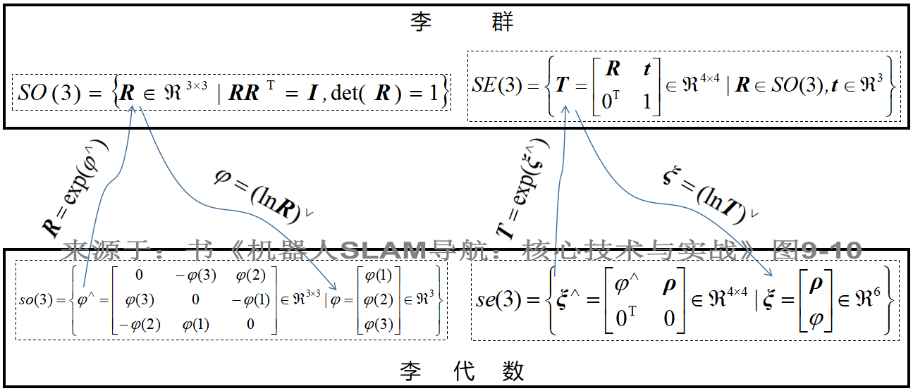
9.1 ORB-SLAM2算法
《机器人SLAM导航：核心技术与实战》 张虎 著 机械工业出版社
（第1季）第9章：视觉SLAM系统
旋转矩阵内的各元素取值受到内在约束，即旋转矩阵为正交且旋转矩阵的行列式为1。在采用优化方法进行SLAM位姿估计时，这种内在约束让优化求解变得非常困难。
特征点法
三维空间运动
多视图几何
ORB-SLAM2系统框架
欧拉角、旋转矩阵、四元数
转移矩阵
李群、李代数
ORB-SLAM2原理分析
ORB-SLAM2源码解读
ORB-SLAM2安装与运行
待估量的优化迭代策略：
【方法1：求导】
①将待估量从李群变换到李代数
②计算左雅克比矩阵
③梯度下降
【方法2：扰动】
①在带估量上施加一个扰动
②求能使目标函数下降的扰动量的李代数
③利用该扰动进行优化迭代
30/72
课件下载：www.xiihoo.com

Slide 32
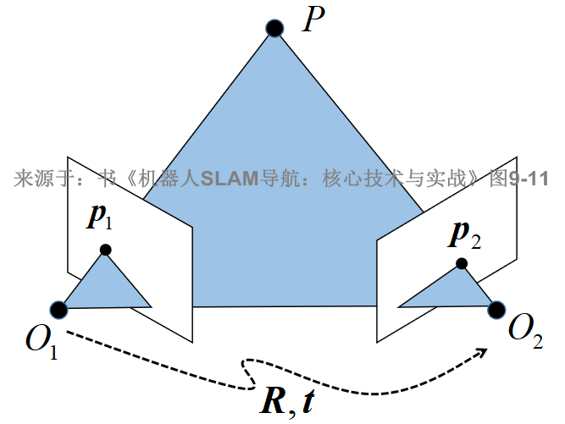
9.1 ORB-SLAM2算法
《机器人SLAM导航：核心技术与实战》 张虎 著 机械工业出版社
（第1季）第9章：视觉SLAM系统
特征点法
三维空间运动
多视图几何
ORB-SLAM2系统框架
ORB-SLAM2原理分析
ORB-SLAM2源码解读
ORB-SLAM2安装与运行
按照模型中给定已知条件的不同
2D-2D模型
3D-2D模型
3D-3D模型
对极约束
2D-2D模型
尺度不确定性
本质矩阵E与基础矩阵F
单应矩阵H
三角化重建地图点
BA优化
捆集优化
光束平差
Bundle Adjustment
重投影误差
物体光束投影
最小二乘项
思考：已知量是什么，待求量是什么
* 2D-2D模型的应用场景：比如，在单目SLAM初始化新地图点时。
31/72
课件下载：www.xiihoo.com

Slide 33
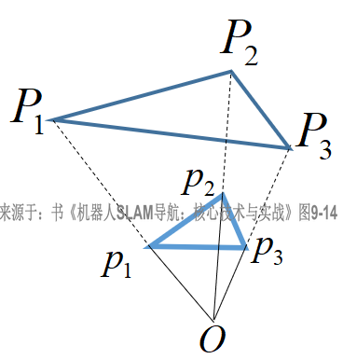
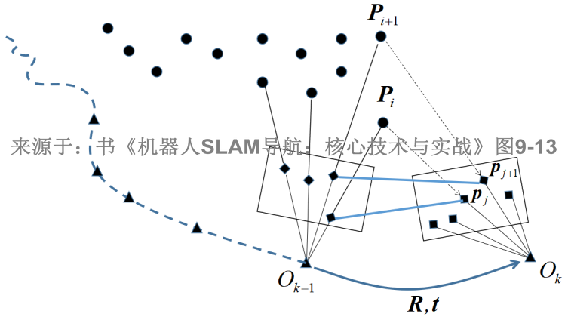
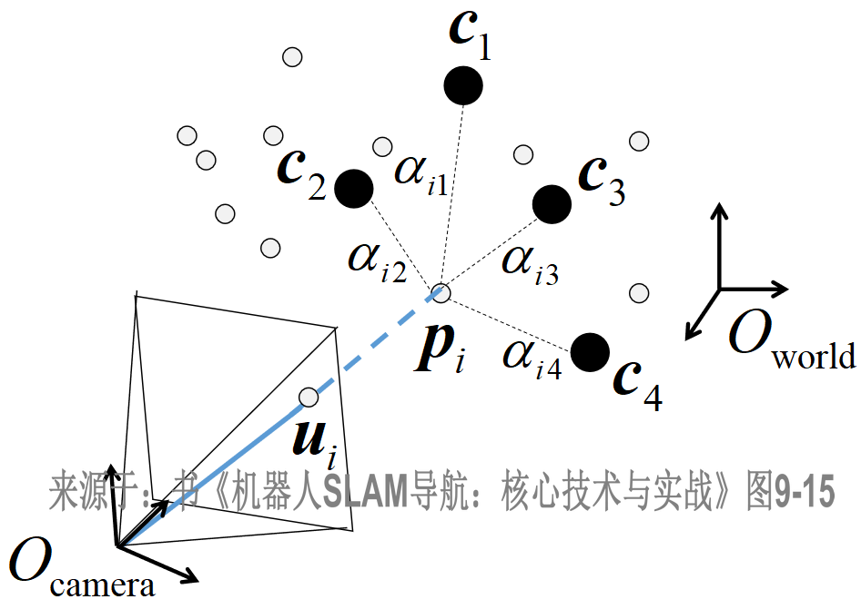
9.1 ORB-SLAM2算法
《机器人SLAM导航：核心技术与实战》 张虎 著 机械工业出版社
（第1季）第9章：视觉SLAM系统
特征点法
三维空间运动
多视图几何
ORB-SLAM2系统框架
ORB-SLAM2原理分析
ORB-SLAM2源码解读
ORB-SLAM2安装与运行
按照模型中给定已知条件的不同
2D-2D模型
3D-2D模型
3D-3D模型
3D-2D模型
DLT
通过直接解线性方程的方法来求解PnP问题
P3P
通过不共面的3对3D-2D点就能求出相机运动(R,t)
EPnP
在求解PnP问题上表现更稳定更高效
BA优化
以解析解为初值，对相机位姿(R,t)进一步优化以提高精度
值得庆幸的是，在OpenCV中已经将求解PnP问题的一些常见方法封装到了函数solvePnP()：P3P、EPnP、BA等方法
思考：已知量是什么，待求量是什么
* 3D-2D模型的应用场景：比如，单目SLAM初始化完成后就能得到一些已知地图点，或者双目、RGB-D能直接给 出环境观测点。在这些情况下，当前帧图像所对应的相机位姿解算就可以用这种模型。
32/72
课件下载：www.xiihoo.com

Slide 34
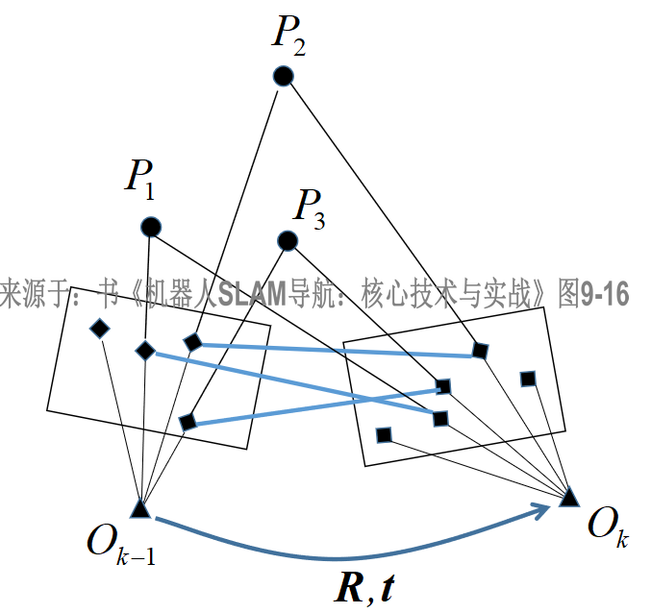
9.1 ORB-SLAM2算法
《机器人SLAM导航：核心技术与实战》 张虎 著 机械工业出版社
（第1季）第9章：视觉SLAM系统
特征点法
三维空间运动
多视图几何
ORB-SLAM2系统框架
ORB-SLAM2原理分析
ORB-SLAM2源码解读
ORB-SLAM2安装与运行
按照模型中给定已知条件的不同
2D-2D模型
3D-2D模型
3D-3D模型
3D-3D模型
ICP
求解两组点云之间的位姿变换
BA优化
对待求量直接进行优化求解
两组点云的数据关联未知
两组点云的数据关联已知
* 3D-3D模型的应用场景：比如，上面3D-2D模型中P3P或EPnP中不同坐标系下3D地图点的变换，或者双目、RGB-D能直接给出环境观测点。
在这些情况下，当前帧图像所对应的相机位姿解算就可以用这种模型。
思考：已知量是什么，待求量是什么
33/72
课件下载：www.xiihoo.com

Slide 35
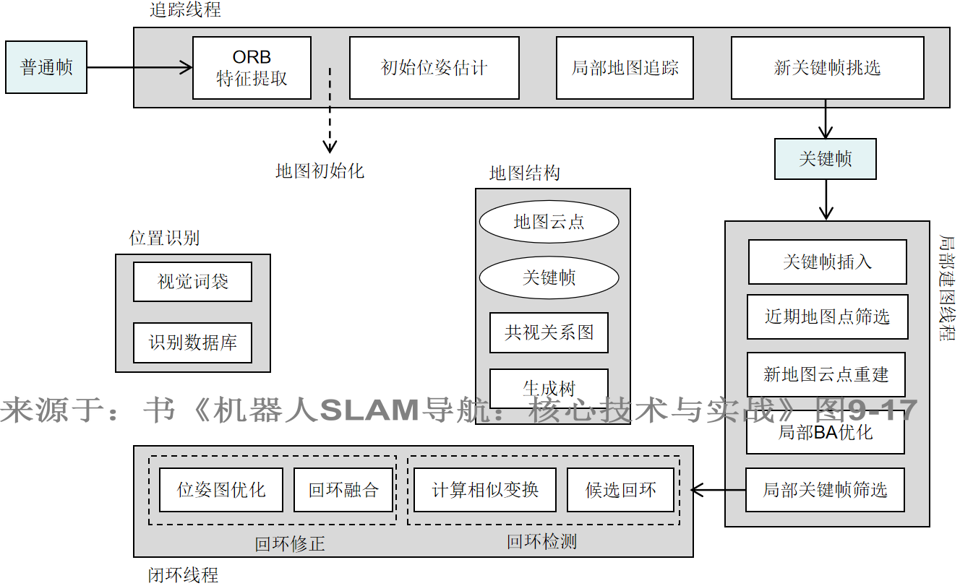
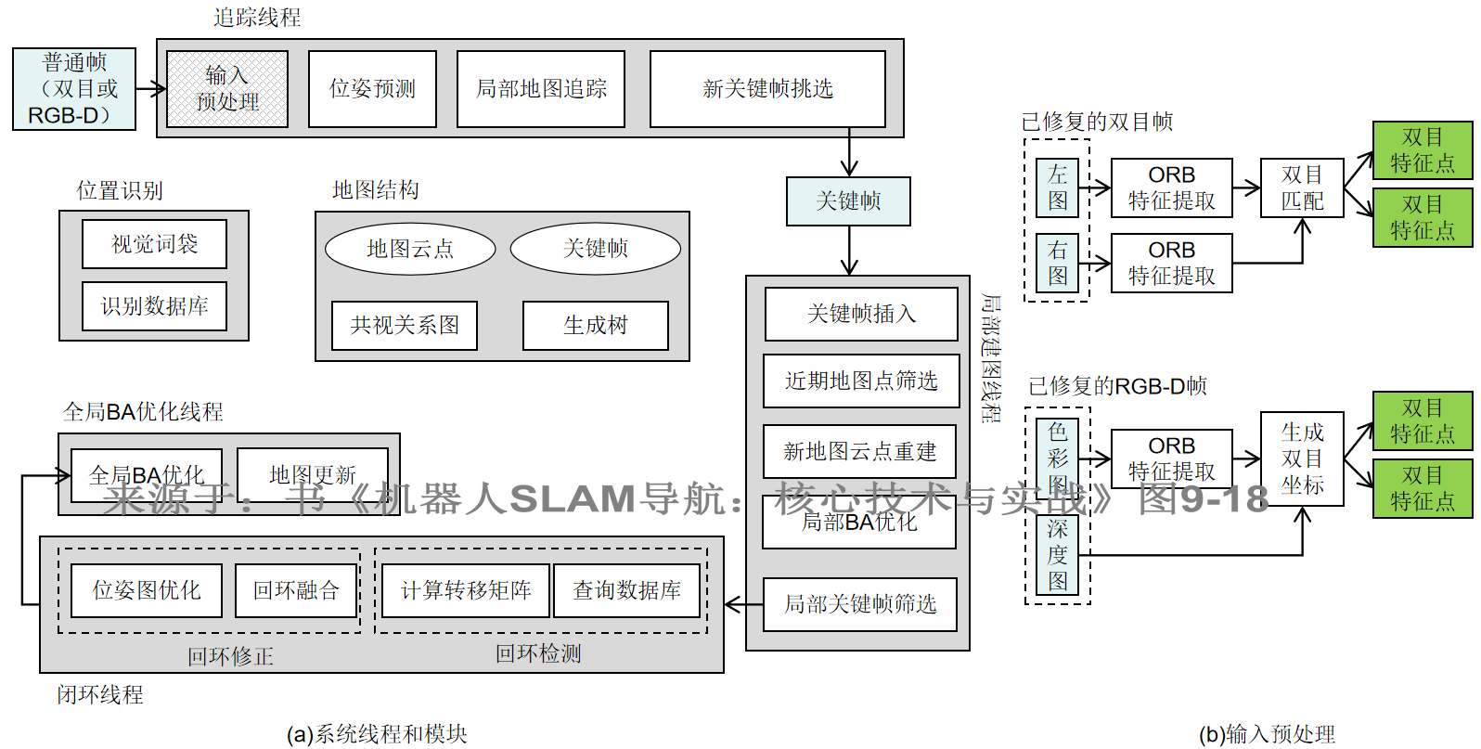
9.1 ORB-SLAM2算法
《机器人SLAM导航：核心技术与实战》 张虎 著 机械工业出版社
（第1季）第9章：视觉SLAM系统
特征点法
三维空间运动
多视图几何
ORB-SLAM2系统框架
ORB-SLAM
单目
有尺度不确定问题
ORB-SLAM2原理分析
ORB-SLAM2源码解读
ORB-SLAM2安装与运行
ORB-SLAM2
单目/双目/RGB-D
无尺度不确定问题
ORB-SLAM3
单目/双目/RGB-D + IMU +Multi-Map
旋转和局部动态性 + 系统持久化
34/72
纯单目系统框架
双目和RGB-D系统框架
课件下载：www.xiihoo.com

Slide 36


9.1 ORB-SLAM2算法
《机器人SLAM导航：核心技术与实战》 张虎 著 机械工业出版社
（第1季）第9章：视觉SLAM系统
关键帧
地图云点
共视关系图
生成树
特征点法
三维空间运动
多视图几何
ORB-SLAM2系统框架
地图结构
地图初始化
位置识别
追踪线程
局部建图线程
闭环线程
ORB-SLAM2原理分析
ORB-SLAM2源码解读
ORB-SLAM2安装与运行
讨论纯单目情况为例
35/72
课件下载：www.xiihoo.com

Slide 37

9.1 ORB-SLAM2算法
《机器人SLAM导航：核心技术与实战》 张虎 著 机械工业出版社
（第1季）第9章：视觉SLAM系统
特征点法
三维空间运动
多视图几何
ORB-SLAM2系统框架
地图结构
地图初始化
位置识别
追踪线程
局部建图线程
闭环线程
ORB-SLAM2原理分析
ORB-SLAM2源码解读
ORB-SLAM2安装与运行
讨论纯单目情况为例
单目SLAM系统的地图初始化过程中，通过计算选取的两帧图像之间相机的位姿变换关系，三角化重建地图初始云点，方法有很多：
方法1：追踪环境中的某个已知物体（比如贴在墙上的棋盘标定板）地图云点
方法2：追踪环境中某个平面上的一些点
方法3：追踪环境中非共面的一些点
36/72
课件下载：www.xiihoo.com

Slide 38
9.1 ORB-SLAM2算法
《机器人SLAM导航：核心技术与实战》 张虎 著 机械工业出版社
（第1季）第9章：视觉SLAM系统
如果SLAM建图过程中追踪线程突然跟丢了，此时就要启动重定位尽快找回跟丢的位置信息；或者SLAM在构建了一个很大的地图后，要判断当前路过的位置是否先前已经来到过，也就是闭环检测：
特征点法
三维空间运动
多视图几何
ORB-SLAM2系统框架
地图结构
地图初始化
位置识别
追踪线程
局部建图线程
闭环线程
ORB-SLAM2原理分析
ORB-SLAM2源码解读
ORB-SLAM2安装与运行
讨论纯单目情况为例
Image-to-image matching
Image-to-map matching
Map-to-map matching
ORB-SLAM中的位置识别选用了词袋模型，为什么？
搜索效率
Doc1:I like programming,you like too.
Doc2:I also like robots.
#字典
{
1:”I”,
2:”like”,
3:”programming”,
4:”you”
5:”too”,
6:”also”,
7:”robots”
}
v1 = [1,2,1,1,1,0,0]
v2 = [1,1,0,0,0,1,1]
* 什么是词袋模型（Bag-of-Words，BoW）？
词袋模型最早用于自然语言处理（Natural Language Processing，NLP）和信息检索领域，比如一个博客网站收录了成千上万篇博客文章，现在你输入一些关键词查询出你想看的文章，或者网站管理员要审核提交的新文章是否与已有文章雷同。
37/72
课件下载：www.xiihoo.com

Slide 39

9.1 ORB-SLAM2算法
《机器人SLAM导航：核心技术与实战》 张虎 著 机械工业出版社
（第1季）第9章：视觉SLAM系统
特征点法
三维空间运动
多视图几何
ORB-SLAM2系统框架
地图结构
地图初始化
位置识别
追踪线程
局部建图线程
闭环线程
ORB-SLAM2原理分析
ORB-SLAM2源码解读
ORB-SLAM2安装与运行
讨论纯单目情况为例
词袋模型
构建视觉单词的离线字典
构建图像序列的在线数据库
应用词袋模型
* 关于视觉词袋模型的具体构建过程，请看书本第9章对应内容。
38/72
课件下载：www.xiihoo.com

Slide 40

9.1 ORB-SLAM2算法
《机器人SLAM导航：核心技术与实战》 张虎 著 机械工业出版社
（第1季）第9章：视觉SLAM系统
特征点法
三维空间运动
多视图几何
ORB-SLAM2系统框架
地图结构
地图初始化
位置识别
追踪线程
局部建图线程
闭环线程
ORB-SLAM2原理分析
ORB-SLAM2源码解读
ORB-SLAM2安装与运行
讨论纯单目情况为例
追踪线程
39/72
课件下载：www.xiihoo.com

Slide 41

9.1 ORB-SLAM2算法
《机器人SLAM导航：核心技术与实战》 张虎 著 机械工业出版社
（第1季）第9章：视觉SLAM系统
特征点法
三维空间运动
多视图几何
ORB-SLAM2系统框架
地图结构
地图初始化
位置识别
追踪线程
局部建图线程
闭环线程
ORB-SLAM2原理分析
ORB-SLAM2源码解读
ORB-SLAM2安装与运行
讨论纯单目情况为例
局部建图线程
40/72
课件下载：www.xiihoo.com

Slide 42

9.1 ORB-SLAM2算法
《机器人SLAM导航：核心技术与实战》 张虎 著 机械工业出版社
（第1季）第9章：视觉SLAM系统
特征点法
三维空间运动
多视图几何
ORB-SLAM2系统框架
地图结构
地图初始化
位置识别
追踪线程
局部建图线程
闭环线程
ORB-SLAM2原理分析
ORB-SLAM2源码解读
ORB-SLAM2安装与运行
讨论纯单目情况为例
闭环线程
41/72
课件下载：www.xiihoo.com

Slide 43


9.1 ORB-SLAM2算法
《机器人SLAM导航：核心技术与实战》 张虎 著 机械工业出版社
（第1季）第9章：视觉SLAM系统
ORB-SLAM2核心库文件
ORB-SLAM2原理分析
ORB-SLAM2源码解读
ORB-SLAM2安装与运行
ORB-SLAM2代码框架
42/72
课件下载：www.xiihoo.com

Slide 44

9.1 ORB-SLAM2算法
《机器人SLAM导航：核心技术与实战》 张虎 著 机械工业出版社
（第1季）第9章：视觉SLAM系统
ORB-SLAM2原理分析
ORB-SLAM2源码解读
ORB-SLAM2安装与运行
System类是整个ORB-SLAM2核心库的顶层接口，Examples文件夹中所有例程的main()函数都会创建一个System类的对象。
System类
43/72
课件下载：www.xiihoo.com

Slide 45

9.1 ORB-SLAM2算法
《机器人SLAM导航：核心技术与实战》 张虎 著 机械工业出版社
（第1季）第9章：视觉SLAM系统
ORB-SLAM2原理分析
ORB-SLAM2源码解读
ORB-SLAM2安装与运行
Map、MapPoint、Frame和KeyFrame类
地图数据结构涉及到的4个类Map、MapPoint、Frame和KeyFrame之间的关系是错综复杂的，各个类之间既互相调用又互相包含。
每个从传感器输入的图像（Image）都会建立一个对应的Frame，经过追踪线程中的特征提取、特征匹配、三角化重建等处理，每个Frame都包含许多个MapPoint。通过关键帧筛选机制，将符合要求的一些Frame筛选出来成为KeyFrame，同时原Frame包含的MapPoint也要经过严苛地筛选后成为KeyFrame中的MapPoint。而KeyFrame中的MapPoint经过进一步的筛选后成为Map中的MapPoint，这些MapPoint和KeyFrame共同构成了整个Map。
44/72
课件下载：www.xiihoo.com

Slide 46

9.1 ORB-SLAM2算法
《机器人SLAM导航：核心技术与实战》 张虎 著 机械工业出版社
（第1季）第9章：视觉SLAM系统
ORB-SLAM2原理分析
ORB-SLAM2源码解读
ORB-SLAM2安装与运行
Initializer类
由于双目或RGB-D的地图初始化就简单多了，就没有封装成专门的类。而单目SLAM的地图初始化比较复杂，所以被封装成了一个专门的Initializer类。
45/72
课件下载：www.xiihoo.com

Slide 47

9.1 ORB-SLAM2算法
《机器人SLAM导航：核心技术与实战》 张虎 著 机械工业出版社
（第1季）第9章：视觉SLAM系统
ORB-SLAM2原理分析
ORB-SLAM2源码解读
ORB-SLAM2安装与运行
KeyFrameDatabase类
词袋模型包括离线字典、在线数据库和应用3部分，这里的KeyFrameDatabase类就是来实现在线数据库的。
46/72
课件下载：www.xiihoo.com

Slide 48

9.1 ORB-SLAM2算法
《机器人SLAM导航：核心技术与实战》 张虎 著 机械工业出版社
（第1季）第9章：视觉SLAM系统
ORB-SLAM2原理分析
ORB-SLAM2源码解读
ORB-SLAM2安装与运行
ORBextractor和ORBmatcher类
ORBextractor和ORBmatcher类分别对应于ORB特征提取和ORB特征匹配。其实在OpenCV中有关于ORB特征提取和匹配的实现，只不过这里ORB-SLAM的作者为了满足SLAM应用中的实际需求，重写了ORB特征提取和ORB特征匹配的实现。
47/72
课件下载：www.xiihoo.com

Slide 49

9.1 ORB-SLAM2算法
《机器人SLAM导航：核心技术与实战》 张虎 著 机械工业出版社
（第1季）第9章：视觉SLAM系统
ORB-SLAM2原理分析
ORB-SLAM2源码解读
ORB-SLAM2安装与运行
PnPsolver类
在ORB-SLAM中采用RANSAC+EPnP的方式求解PnP问题，具体过程被封装在PnPsolver类。
48/72
课件下载：www.xiihoo.com

Slide 50

9.1 ORB-SLAM2算法
《机器人SLAM导航：核心技术与实战》 张虎 著 机械工业出版社
（第1季）第9章：视觉SLAM系统
ORB-SLAM2原理分析
ORB-SLAM2源码解读
ORB-SLAM2安装与运行
Sim3Solver类
在闭环线程中，当检测到回环候选帧后，要计算回环候选帧与当前关键帧之间的相似变换Sim3便于后续的回环融合，求解Sim3的过程被封装在Sim3Solver类。
49/72
课件下载：www.xiihoo.com

Slide 51

9.1 ORB-SLAM2算法
《机器人SLAM导航：核心技术与实战》 张虎 著 机械工业出版社
（第1季）第9章：视觉SLAM系统
ORB-SLAM2原理分析
ORB-SLAM2源码解读
ORB-SLAM2安装与运行
当前帧位姿优化：PoseOptimization()
闭环帧间位姿优化：OptimizeSim3()
局部BA优化：LocalBundleAdjustment()
全局BA优化（简化版）：OptimizeEssentialGraph()
全局BA优化（完整版）：GlobalBundleAdjustemnt()
Optimizer类
50/72
课件下载：www.xiihoo.com

Slide 52



9.1 ORB-SLAM2算法
《机器人SLAM导航：核心技术与实战》 张虎 著 机械工业出版社
（第1季）第9章：视觉SLAM系统
Tracking类
ORB-SLAM2原理分析
ORB-SLAM2源码解读
ORB-SLAM2安装与运行
LocalMapping类
系统的3个主线程追踪线程、局部建图线程和闭环线程的具体实现分别封装在Tracking类、LocalMapping类和LoopClosing类之中。
LoopClosing类
51/72
课件下载：www.xiihoo.com

Slide 53
9.1 ORB-SLAM2算法
《机器人SLAM导航：核心技术与实战》 张虎 著 机械工业出版社
（第1季）第9章：视觉SLAM系统
ORB-SLAM2原理分析
ORB-SLAM2源码解读
ORB-SLAM2安装与运行
ORB-SLAM2安装
ORB-SLAM2离线运行
ORB-SLAM2在线运行
安装依赖项（C++11、Pangolin、OpenCV、Eigen）
编译源码
环境：Ubuntu18.04+ROS melodic
g++ -v
#安装Pangolin必须依赖
sudo apt install libgl1-mesa-dev
sudo apt install libglew-dev
sudo apt install cmake
#下载Pangolin源码
git clone https://github.com/stevenlovegrove/Pangolin.git
#编译安装
cd Pangolin
mkdir build
cd build
cmake ..
cmake --build .
#ROS melodic已经自带了OpenCV3.2.0，故无须再安装，版本查看方法如下
pkg-config opencv --modversion
#安装Eigen3
#取别名来移除系统自带的Eigen3.3.4
sudo mv -f /usr/include/eigen3 /usr/include/eigen3.default.bak
#下载Eigen源码
git clone https://gitlab.com/libeigen/eigen.git
#切换代码分支
cd eigen
git checkout 3.2.10
#编译安装
mkdir build
cd build
cmake ..
sudo make install
#将eigen3/Eigen拷贝到上一级目录
sudo cp -rf /usr/local/include/eigen3/Eigen /usr/local/include/
#将eigen3和Eigen拷贝到/usr/include/之中
sudo cp -rf /usr/local/include/eigen3 /usr/include/
sudo cp -rf /usr/local/include/Eigen /usr/include/
52/72
课件下载：www.xiihoo.com

Slide 54

9.1 ORB-SLAM2算法
《机器人SLAM导航：核心技术与实战》 张虎 著 机械工业出版社
（第1季）第9章：视觉SLAM系统
ORB-SLAM2原理分析
ORB-SLAM2源码解读
ORB-SLAM2安装与运行
ORB-SLAM2安装
ORB-SLAM2离线运行
ORB-SLAM2在线运行
安装依赖项（C++11、Pangolin、OpenCV、Eigen）
编译源码
环境：Ubuntu18.04+ROS melodic
#下载ORB_SLAM2源码
git clone https://github.com/raulmur/ORB_SLAM2.git ORB_SLAM2
#编译ORB_SLAM2源码
cd ORB_SLAM2
chmod +x build.sh
./build.sh
思考：
通过解读build.sh和CMakeLists.txt文件的内容来理解ORB_SLAM2编译具体流程ORB_SLAM2编译具体流程？
53/72
课件下载：www.xiihoo.com

Slide 55

9.1 ORB-SLAM2算法
《机器人SLAM导航：核心技术与实战》 张虎 著 机械工业出版社
（第1季）第9章：视觉SLAM系统
ORB-SLAM2原理分析
ORB-SLAM2源码解读
ORB-SLAM2安装与运行
ORB-SLAM2安装
ORB-SLAM2离线运行
ORB-SLAM2在线运行
环境：Ubuntu18.04+ROS melodic
cd ORB_SLAM2
#启动可执行文件mono_tum，注意下面是一句长的完整命令
./Examples/Monocular/mono_tum Vocabulary/ORBvoc.txt Examples/Monocular/TUM1.yaml ../rgbd_dataset_freiburg1_xyz
54/72
ORB_SLAM2离线运行效果
课件下载：www.xiihoo.com

Slide 56
9.1 ORB-SLAM2算法
《机器人SLAM导航：核心技术与实战》 张虎 著 机械工业出版社
（第1季）第9章：视觉SLAM系统
ORB-SLAM2原理分析
ORB-SLAM2源码解读
ORB-SLAM2安装与运行
？
ORB-SLAM2安装
ORB-SLAM2离线运行
ORB-SLAM2在线运行
环境：Ubuntu18.04+ROS melodic
编写自己的实例节点程序
获取实际图像数据
标定相关的配置文件
55/72
课件下载：www.xiihoo.com

Slide 57

9.1 ORB-SLAM2算法
《机器人SLAM导航：核心技术与实战》 张虎 著 机械工业出版社
（第1季）第9章：视觉SLAM系统
ORB-SLAM
ORB-SLAM2
ORB-SLAM3
拓 展
ORB-SLAM3的特色
多地图机制（multi-map）
保证持久建图过程的鲁棒性
重定位更容易
ATLAS机制与Cartographer的submap机制很类似
视觉惯导融合（visual-inertial）
初始化更容易
加入IMU约束的BA优化过程效果更好
56/72
ORB-SLAM3系统架构
课件下载：www.xiihoo.com

Slide 58

9.1 ORB-SLAM2算法
《机器人SLAM导航：核心技术与实战》 张虎 著 机械工业出版社
（第1季）第9章：视觉SLAM系统
ORB-SLAM
ORB-SLAM2
ORB-SLAM3
拓 展
57/72
课件下载：www.xiihoo.com

Slide 59
内容概要
《机器人SLAM导航：核心技术与实战》 张虎 著 机械工业出版社
（第1季）第9章：视觉SLAM系统
9.1 ORB-SLAM2算法
9.2 LSD-SLAM算法
9.3 SVO算法
58/72
课件下载：www.xiihoo.com

Slide 60
9.2 LSD-SLAM算法
《机器人SLAM导航：核心技术与实战》 张虎 著 机械工业出版社
（第1季）第9章：视觉SLAM系统
Engel J , Schps T , Cremers D . LSD-SLAM: Large-scale direct monocular SLAM[J]. 2014.
LSD-SLAM是什么？
59/72
课件下载：www.xiihoo.com

Slide 61

9.2 LSD-SLAM算法
《机器人SLAM导航：核心技术与实战》 张虎 著 机械工业出版社
（第1季）第9章：视觉SLAM系统
LSD-SLAM原理分析
LSD-SLAM源码解读
LSD-SLAM安装与运行
直接法
LSD-SLAM系统框架
最小化重投影误差：
特征点法：像素点->特征点->重投影误差->建立数据关联
直接法： 像素点---------->光度误差----->建立数据关联
最小化光度误差：
（光度不变假设？）
思考：特征点法和直接法各自的优缺点？
60/72
课件下载：www.xiihoo.com

Slide 62



9.2 LSD-SLAM算法
《机器人SLAM导航：核心技术与实战》 张虎 著 机械工业出版社
（第1季）第9章：视觉SLAM系统
LSD-SLAM原理分析
LSD-SLAM源码解读
LSD-SLAM安装与运行
直接法
LSD-SLAM系统框架
追踪
深度估计
地图优化
单目系统框架
双目系统框架
全景系统框架
61/72
课件下载：www.xiihoo.com

Slide 63

9.2 LSD-SLAM算法
《机器人SLAM导航：核心技术与实战》 张虎 著 机械工业出版社
（第1季）第9章：视觉SLAM系统
LSD-SLAM原理分析
LSD-SLAM源码解读
LSD-SLAM安装与运行
LSD-SLAM代码框架
62/72
课件下载：www.xiihoo.com

Slide 64


9.2 LSD-SLAM算法
《机器人SLAM导航：核心技术与实战》 张虎 著 机械工业出版社
LSD-SLAM核心库文件
（第1季）第9章：视觉SLAM系统
LSD-SLAM原理分析
LSD-SLAM源码解读
LSD-SLAM安装与运行
SlamSystem类
63/72
课件下载：www.xiihoo.com

Slide 65
9.2 LSD-SLAM算法
《机器人SLAM导航：核心技术与实战》 张虎 著 机械工业出版社
（第1季）第9章：视觉SLAM系统
LSD-SLAM原理分析
LSD-SLAM源码解读
LSD-SLAM安装与运行
LSD-SLAM安装
LSD-SLAM离线运行
LSD-SLAM在线运行
https://github.com/tum-vision/lsd_slam/blob/master/README.md
64/72
课件下载：www.xiihoo.com

Slide 66
9.2 LSD-SLAM算法
《机器人SLAM导航：核心技术与实战》 张虎 著 机械工业出版社
（第1季）第9章：视觉SLAM系统
LSD-SLAM原理分析
LSD-SLAM源码解读
LSD-SLAM安装与运行
LSD-SLAM安装
LSD-SLAM离线运行
LSD-SLAM在线运行
#启动dataset_slam建图
rosrun lsd_slam_core dataset_slam _files:=<files> _hz:=<hz> _calib:=<calibration_file>
#启动viewer显示
rosrun lsd_slam_viewer viewer
65/72
课件下载：www.xiihoo.com

Slide 67
9.2 LSD-SLAM算法
《机器人SLAM导航：核心技术与实战》 张虎 著 机械工业出版社
（第1季）第9章：视觉SLAM系统
LSD-SLAM原理分析
LSD-SLAM源码解读
LSD-SLAM安装与运行
LSD-SLAM安装
LSD-SLAM离线运行
LSD-SLAM在线运行
#启动live_slam建图
rosrun lsd_slam_core live_slam /image:=<yourstreamtopic> /camera_info:=<yourcamera_infotopic>
#启动viewer显示
rosrun lsd_slam_viewer viewer
66/72
* 不管是运行离线节点还是在线节点，LSD-SLAM中都提供的大量的ROS动态参数可以进行配置来调节算法的效果。
课件下载：www.xiihoo.com

Slide 68
内容概要
《机器人SLAM导航：核心技术与实战》 张虎 著 机械工业出版社
（第1季）第9章：视觉SLAM系统
9.1 ORB-SLAM2算法
9.2 LSD-SLAM算法
9.3 SVO算法
67/72
课件下载：www.xiihoo.com

Slide 69
9.3 SVO算法
《机器人SLAM导航：核心技术与实战》 张虎 著 机械工业出版社
（第1季）第9章：视觉SLAM系统
Forster C , Pizzoli M , Davide Scaramuzza∗. SVO: Fast semi-direct monocular visual odometry[C]// IEEE International Conference on Robotics & Automation. IEEE, 2014.
SVO是什么？
68/72
课件下载：www.xiihoo.com

Slide 70

9.3 SVO算法
《机器人SLAM导航：核心技术与实战》 张虎 著 机械工业出版社
（第1季）第9章：视觉SLAM系统
SVO原理分析
SVO源码解读
半直接法
SVO系统框架
特征点法：
先通过特征提取和特征匹配建立两帧图像之间的数据关联，然后最小化重投影误差求解相机位姿和地图云点
直接法：
直接在两帧图像的像素上建立数据关联，然后最小光度误差求解相机位姿和地图云点
半直接法：
将特征点法中鲁棒性较好的特征提取部分与直接法中高效的直接关联部分结合起来，就是所谓的半直接法
69/72
课件下载：www.xiihoo.com

Slide 71

9.3 SVO算法
《机器人SLAM导航：核心技术与实战》 张虎 著 机械工业出版社
（第1季）第9章：视觉SLAM系统
SVO原理分析
SVO源码解读
半直接法
SVO系统框架
运动估计线程：
基于稀疏模型的图像配准
特征配准
位姿结构优化
建图线程：
深度估计
70/72
* 关于SVO系统框架的实现细节，将在第2季课程中详细讨论。
课件下载：www.xiihoo.com

Slide 72
9.3 SVO算法
《机器人SLAM导航：核心技术与实战》 张虎 著 机械工业出版社
（第1季）第9章：视觉SLAM系统
SVO原理分析
SVO源码解读
* 由于开源出来的SVO是经过阉割后的版本，并没有后端优化和闭环检测环节，严格意义上并不能称之为SLAM系统，确切点说只是一个VO而已。也就是说分析其源码[ https://github.com/uzh-rpg/rpg_svo]的意义不大，感兴趣的读者可以按照上面讲过的思路自行分析即可。
71/72
课件下载：www.xiihoo.com

Slide 73
《机器人SLAM导航：核心技术与实战》 张虎 著 机械工业出版社
（第1季）第9章：视觉SLAM系统
例程源码下载： https://github.com/xiihoo/Books_Robot_SLAM_Navigation
课件PPT下载： www.xiihoo.com
72/72
课件下载：www.xiihoo.com

Slide 74
敬请关注,长期更新...
《机器人SLAM导航：核心技术与实战》 张虎 著 机械工业出版社
下集预告

